Slide 1
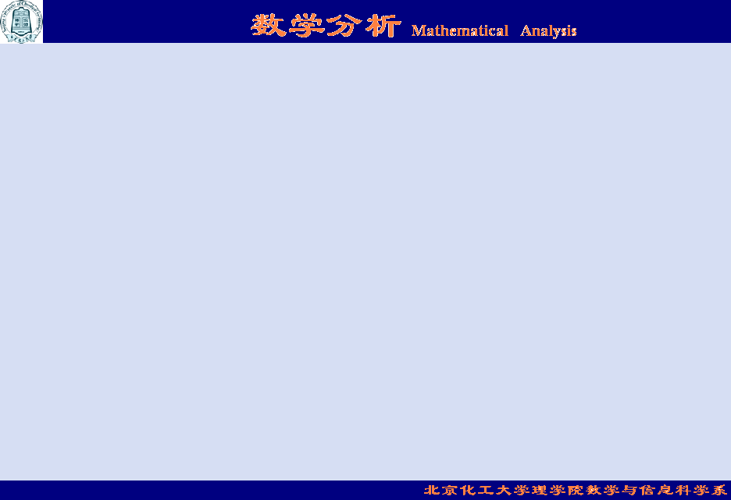
定积分的应用习题课

Slide 2
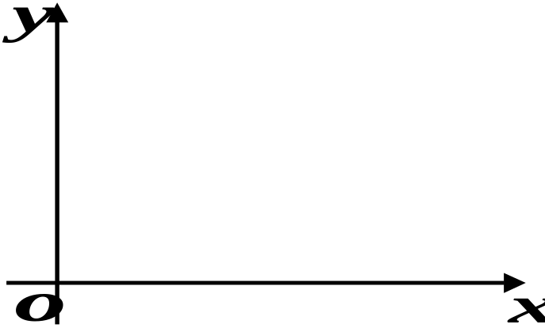






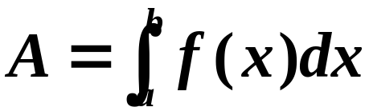
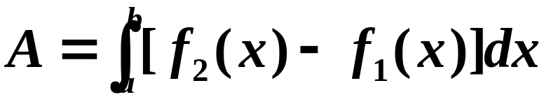
定积分应用的常用公式
(1) 平面图形的面积
直角坐标情形

Slide 3
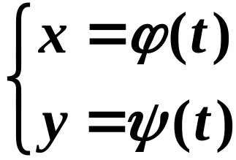
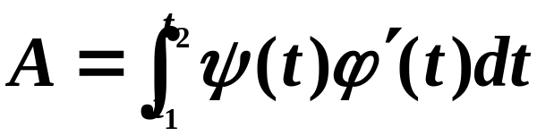
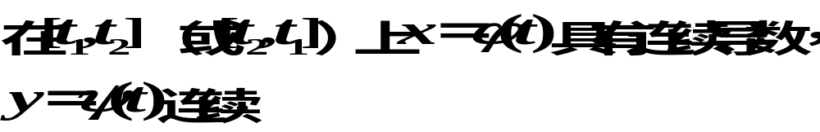
参数方程所表示的函数
如果曲边梯形的曲边为参数方程
曲边梯形的面积

Slide 4
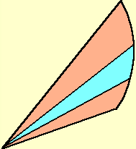
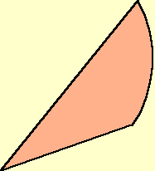

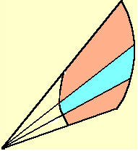







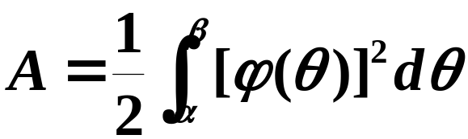
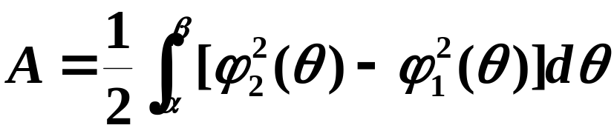
极坐标情形

Slide 5
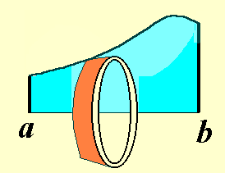
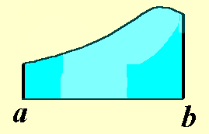
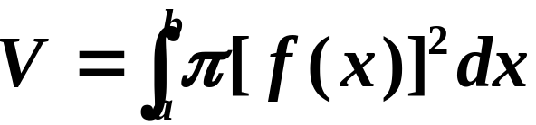


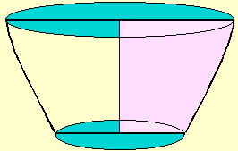

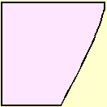
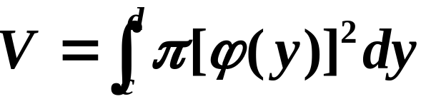


(2) 体积
y
o
x

Slide 6

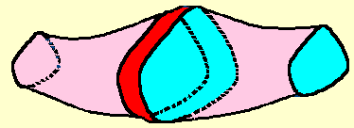


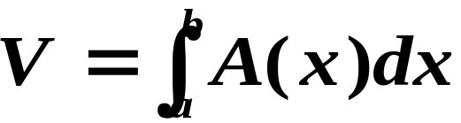
平行截面面积为已知的立体的体积

Slide 7


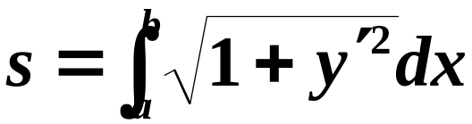



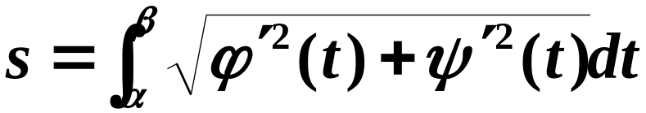
(3) 平面曲线的弧长
A．曲线弧为
弧长
B．曲线弧为
弧长

Slide 8


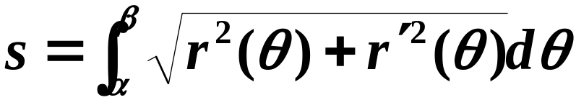


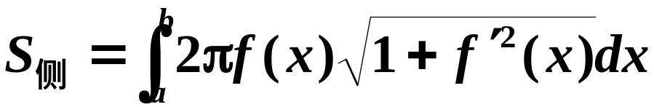
C．曲线弧为
弧长
(4) 旋转体的侧面积
y
o
x

Slide 9

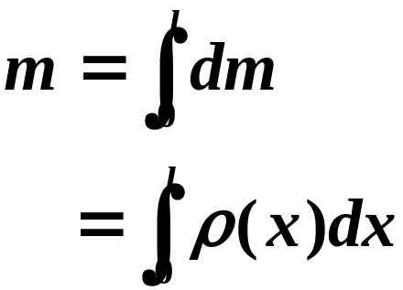






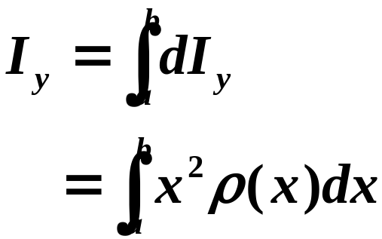
(5) 细棒的质量
(6) 转动惯量

Slide 10
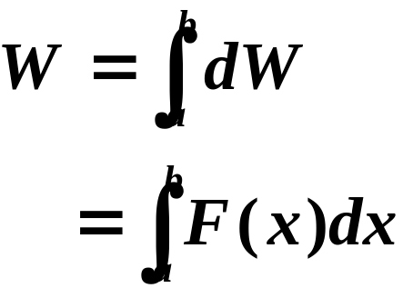

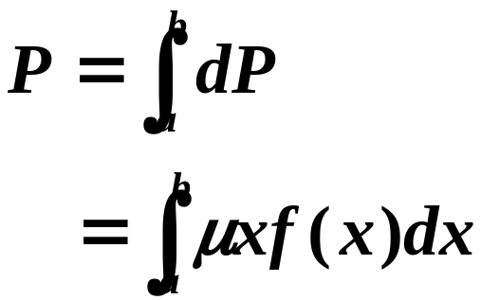


(7) 变力所作的功
(8) 水压力

Slide 11
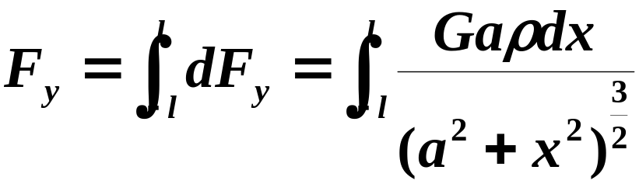




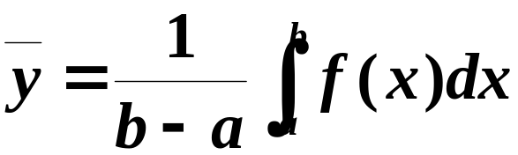
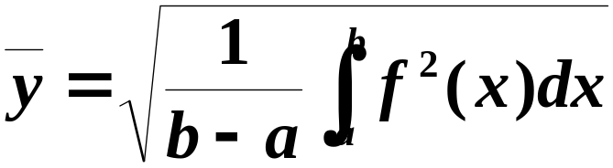
(9) 引力
(10) 函数的平均值
(11) 均方根

Slide 12
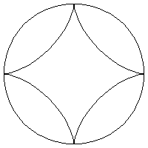
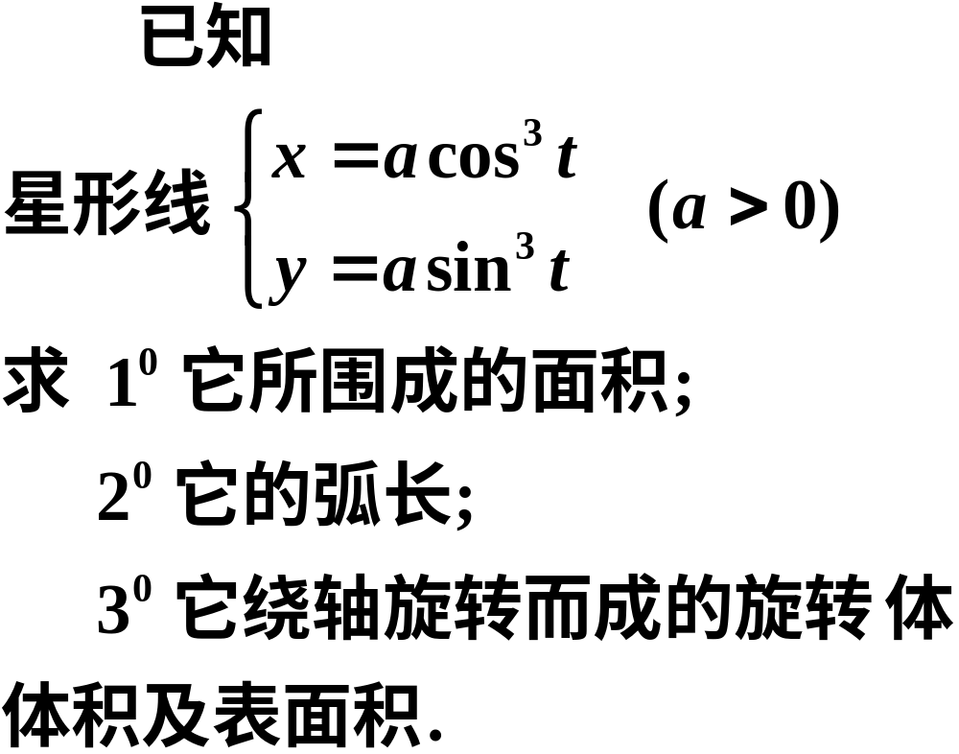




二、典型例题
例1

Slide 13

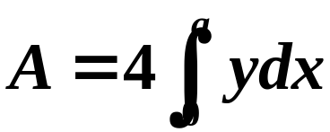
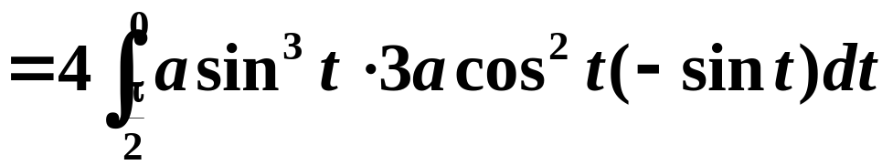
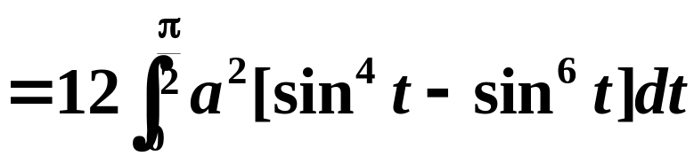
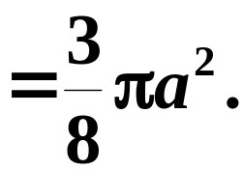

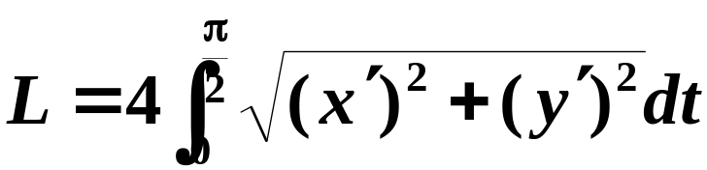
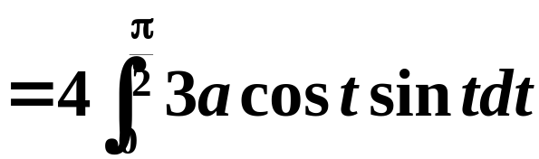

解
由对称性,有
由对称性,有

Slide 14
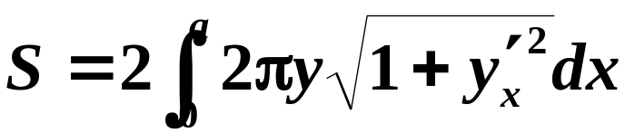
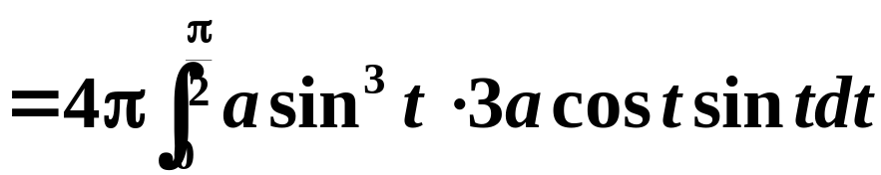
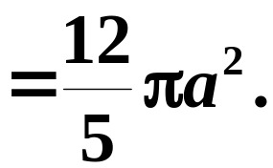
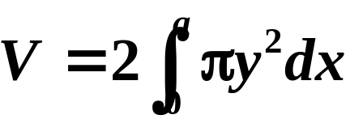
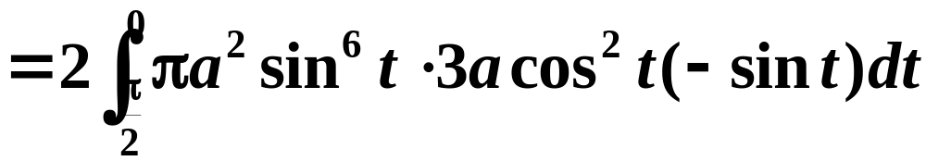
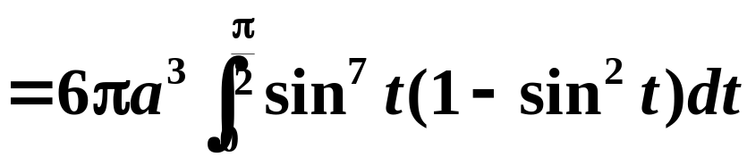
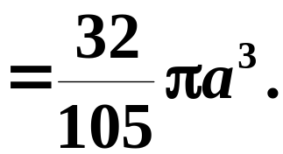
由对称性,有

Slide 15
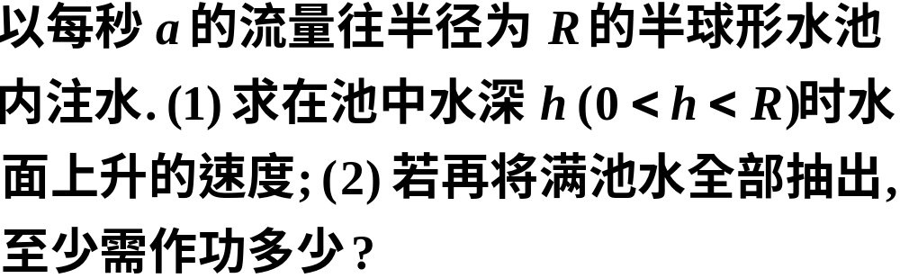

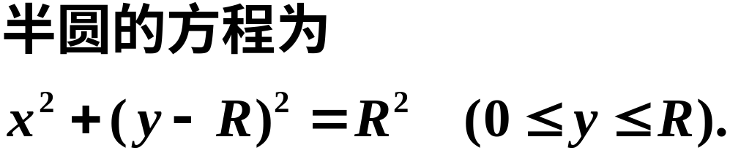

例2
解
如图所示建立坐标系.
于是对半圆上任一点,有

Slide 16
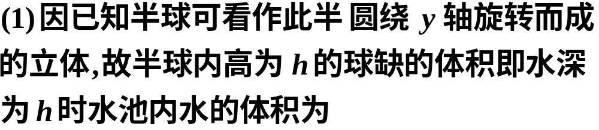
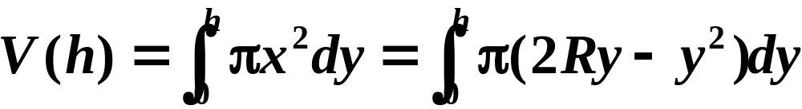





Slide 17




故所求速度为

Slide 18



故将满池水全部提升到池沿高度所需功为

Slide 19


例3: 如图, 平面经过半径为R的圆柱体的底圆中心, 并与底面交成角α , 计算这平面截圆柱体所得立体的体积.
解: 取x为积分变量, 变化区间为[−R, R], 在[−R, R] 上任取一点x, 过x作垂直于x轴的平面截立体, 截面的面积
−R
o
y
x
y
R
x

Slide 20






Slide 21





y
解:
o
a
b
x

Slide 22






例5 用铁锤把钉子钉入木板，设木板对铁钉的阻力与铁钉进入木板的深度成正比，铁锤在第一次锤击时将铁钉击入1厘米，若每次锤击所作的功相等，问第 次锤击时又将铁钉击入多少？
解
设木板对铁钉的阻力为
第一次锤击时所作的功为
设 次击入的总深度为 厘米
次锤击所作的总功为

Slide 23








依题意知，每次锤击所作的功相等．
次击入的总深度为
第 次击入的深度为

Slide 24








例
6
有一长度为
l
、线密度为
ρ
的均匀细棒，
在其中垂线上距棒
a
单位处有一质量为
m
的质点
M
，计算该棒对质点
M
的引力．
解
建立坐标系如图
将典型小段近似看成质点
小段的质量为

Slide 25






小段与质点的距离为
引力
水平方向的分力元素
由对称性知，引力在铅直方向分力为

Slide 26






例7
解
如图建立坐标系,
此闸门一侧受到静水压力为

Slide 27






Slide 28







解
取坐标系如图
底圆方程为
截面面积
立体体积

